Slide 1
2
0
4
8
AI Benchmark Platform
AIエージェントを2048で測る — ブラウザ操作・アルゴリズム設計・自己改善
github.com/lutelute/2048_project
lutelute.github.io/2048_project

Slide 2
何を測るか — AIエージェントの4つの能力
WHAT THIS BENCHMARK MEASURES
2
4
8
16
視覚認識
ブラウザ操作
アルゴリズム設計
自己改善
スクリーンショットだけで盤面を読む。DOM覗き見・ソース改造は禁止
Playwright で実UIをキー操作。人間と同じ入り口から遊ぶ
chooseMove() を自作。探索・評価関数・強化学習は自由
評価結果を読み、自分のコードを書き直して再挑戦する
2048 AI Benchmark Platform — lutelute · 2

Slide 3
3層アーキテクチャ — ポート番号がそのまま難易度層
THREE-TIER ARCHITECTURE
4000
ブラウザレース
視覚 + 操作
React製2048を Playwright で実機操作。4エージェント同時レースをライブ観戦
5000
ヘッドレスAI評価
アルゴリズム
ブラウザなし・750+ games/sec。5種のアルゴリズムと自作AIを高速計測
6000
AI自己改善
自己改善
AI CLI (claude / codex / gemini) が my-ai.mjs を自分で書き換えて評価→改善を自走
2048 AI Benchmark Platform — lutelute · 3

Slide 4
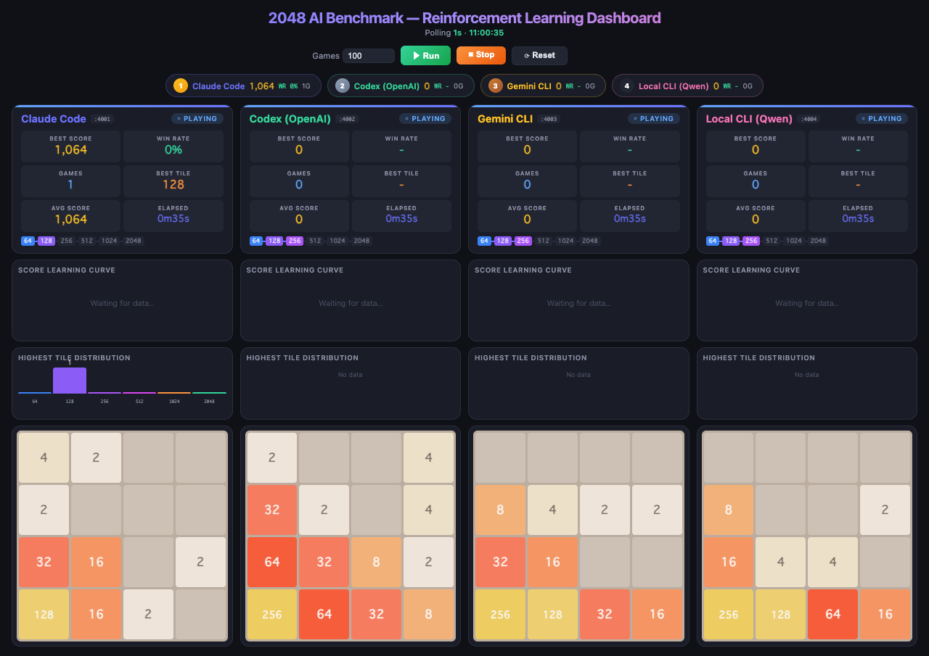
4000番台 — ブラウザレース (見て楽しい層)
TIER 4000 · BROWSER RACE
ワンコマンド起動 (2秒)
./benchmark/launch-race.sh 10 だけでビルド→配信→エージェント→観戦画面まで
実ブラウザ4枚が自動プレイ
スクショを読んでキー操作。順位・学習曲線・盤面をライブ表示
どの状態からでも起動
残骸・二重起動・ポート占有を自動掃除 (実測2〜6秒で起動)
2048 AI Benchmark Platform — lutelute · 4

Slide 5
5000番台 — ヘッドレス評価 (アルゴリズムの層)
TIER 5000 · HEADLESS EVALUATION
750+
games/sec のヘッドレス実行
5種
アルゴリズム + 自作AI枠
SEED
タイル出現を固定して再現
rl は学習済みモデル使用時の値
2048 AI Benchmark Platform — lutelute · 5

Slide 6
RL の仕組み — N-tuple Network + Afterstate TD(0)
HOW THE RL AGENT LEARNS
12本の 4-tuple LUT
実行モード (学習は常時オン — 違いは開始点と保存だけ)
行4 + 列4 + 2×2正方形4。各16⁴エントリの表で盤面価値を近似
モード | 開始点 | 保存
ダッシュボード Run (既定) | 学習済みモデル | なし (揮発)
RL_LOAD=0 | ゼロから | なし
RL_SAVE=1 RL_LOAD=0 | ゼロから | 終了時に保存
8対称の重み共有
回転4 × 反転2 = 二面体群 D4。サンプル効率と汎化が向上
毎手 TD(0) 更新
普段見ている rl は、25万ゲーム分の事前学習を土台に走りながらリアルタイム学習を続けている状態
V(s′) ← V(s′) + α(r + V(s′ₙₑₓₜ) − V(s′))。プレイ = 学習
2048 AI Benchmark Platform — lutelute · 6

Slide 7
学習の実証 — ゼロから1,000ゲーム (所要1.3秒)
LEARNING, MEASURED
3.0×
平均スコア 2,274 → 6,912
1024
最大タイル 512 → 1024 に成長
63%
学習済みモデルの勝率 (平均29k)
横軸: ゲーム数 (100ゲームごとの平均)
2048 AI Benchmark Platform — lutelute · 7

Slide 8
6000番台 — 自己改善ループ (エージェント役で実演)
TIER 6000 · SELF-IMPROVEMENT
コードを書く
→
evaluate 実行
→
結果を読む
→
改善して再挑戦
19×
3ステップの自己改善でスコア19倍。run 履歴はダッシュボードに残り、見比べられる
2048 AI Benchmark Platform — lutelute · 8

Slide 9
壊れないための仕組み — テスト・CI・再現性
QUALITY & REPRODUCIBILITY
67
38
ユニットテスト
E2E (実ブラウザ)
エンジン / アルゴリズム / RL対称性 / React版との28パリティ / Run制御
3層ダッシュボードで15+8+15。実データ描画・ボタン・統一盤面・algo伝播
25s
2〜6s
CI (GitHub Actions)
起動 (どの状態からでも)
push毎に unit+E2E。Node24 の playwright 問題はシステムChromeで回避
残骸・二重起動・ポート占有から自動回復。停止は完全クリーンアップ
2048 AI Benchmark Platform — lutelute · 9

Slide 10
まとめ
4000
見る — ブラウザ4枚の実機レースを2秒で起動、ライブ観戦
5000
測る — 750 games/sec で5アルゴリズムを再現可能にベンチマーク
6000
育てる — AIが自分でコードを改善 (実演でスコア19倍)。RLは毎手リアルタイム学習
Try it: ./benchmark/launch-race.sh 10 · github.com/lutelute/2048_project

